Slide 1

Dabar je više od natjecanja,
Dabar je izazov!
Rujan 2016.

Slide 2
Uvjeti korištenja
Pitanja su prevedena s prošlih natjecanja u raznim zemljama.
Nisu lektorirana
Sva pitanja se pojavljuju u kolegiju Dabar na CARNetovom Loomenu
Copyright © 2016 Bebras – International Contest on Informatics and Computer Fluency. This work is licensed under a Creative Commons Attribution-ShareAlike 3.0 Unported License (CC BY-SA 3.0). Visit: http://creativecommons.org/licenses/by-sa/3.0/

Slide 3
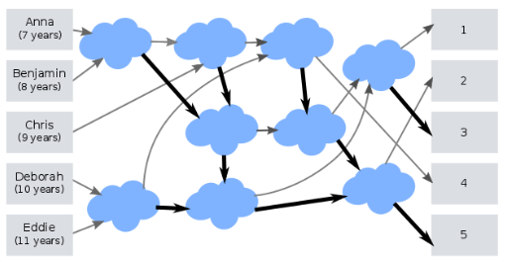
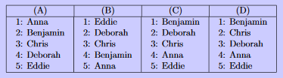
Oblaci
Pet dabrova: Anna (7 godina), Benjamin (8 godina), Chris (9 godina), Deborah (10 godina) i Eddie (11 godina) igraju igru hodanja kroz oblake. Na svakom oblaku čekaju drugog dabra. Kad se dva dabra nađu na istom oblaku, stariji dabar kreće dalje do oblaka do kojeg vodi deblja strjelica, a mlađi na oblaku do kojeg vodi tanja strjelica.
Na koji izlaz će stići svaki dabar ?

Slide 4
Ogrlica
Dabrica Lara želi napraviti narukvicu od stare oglice. Stara ogrlica ima svijetle i tamne bisere, a Lari treba samo 6 tamnih bisera. Ostatak ogrlice će ostaviti svojoj mlađoj sestri.
Lara skida jedan po jedan biser sa lijeve ili sa desne strane sve dok ne skupi 6 tamnih bisera. Pri tome želi skinuti što manje svijetlih bisera kako bi ostatak ogrlice, koji će dati sestri, bio što duži.
Koliko će najmanje svijetlih bisera Lara skinuti?
5 7 4 6

Slide 5
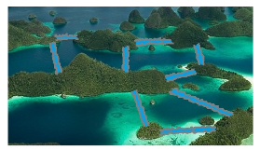
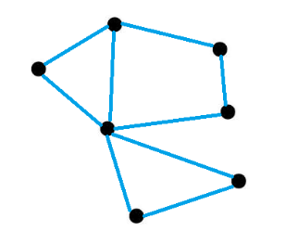
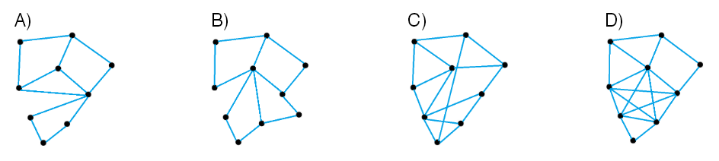
Otoci i mostovi
Beaverzemlja ima veliki broj otoka.
Kako bi put do otoka bio lakši, žele izgraditi mostove.
Dabar Bruno je napravio plan.
Otoci su predstavljeni točkama, a mostovi linijama.
Drugi dabrovi žele da točke predstavljaju mostove, a linije otoke. Kako bi izgledao takav plan?

Slide 6
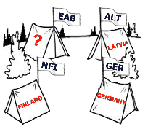
Oznake država
Dabar Borna je razvio sustav kreiranja oznaka za države. Svaku oznaku čine 3 slova.
U engleskom nazivu države (npr. LITHUANIA) promatra koja se slova najčešće pojavljuju i ona dolaze na prvo mjesto. Slova koja imaju jednaki broj ponavljanja, pojavljuju se onim redoslijedom kojim se pojavljuju i u samoj riječi.
Primjeri:
LITHUANIA -> IAL
FINLAND -> NFI
GERMANY -> GER
LATVIA -> ALT
Koja od navedenih država nema oznaku EAB?
BEAVERIA
BEAVERLAND
BEAVERONIA
BEAVERANIA

Slide 7
Planet obuće
Dabar Nikola otišao je u "Planet obuće" kupiti nove cipele. Poslije dužeg traženja pronašao je cipele koje mu se sviđaju. Za svaki model cipela, trgovina ima 20 kutija cipela različitih brojeva. Nažalost, veličina cipela nije napisana na kutijama, već samo na cipelama. Kutije su složene uzlaznim redoslijedom (od manjeg broja prema većem). U jednom trenutku Nikola može otvoriti samo jednu kutiju.
Koji je najmanji broj kutija koje Nikola mora otvoriti, da bi sigurno pronašao željeni broj cipela?
4
5
10
20

Slide 8
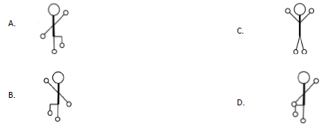
Ples dabrova
Dabar Sebastijan uči svoje prijatelje plesati. Daje im sljedeći niz instrukcija:
1. podigni svoju desnu ruku;
2. stavi oba stopala na pod;
3. ako je moguće, podigni spuštenu ruku i spusti drugu ruku;
4. ako je tvoja lijeva ruka podignuta, podigni svoju desnu nogu (i naravno, spusti svoju lijevu nogu prije toga ako treba);
5. ako jedno tvoje stopalo nije na podu, spusti ga i podigni drugo.
Nažalost, dabar Sebastijan je zaboravio objasniti svojim prijateljima kako da postave ruke i noge na početku plesa.
Slika prikazuje četiri plesača na kraju plesa.
Samo jedan plesač je ispravno slijedio
instrukcije. Koji?
Napomena: plesači na slikama su prikazani
s leđa.

Slide 9



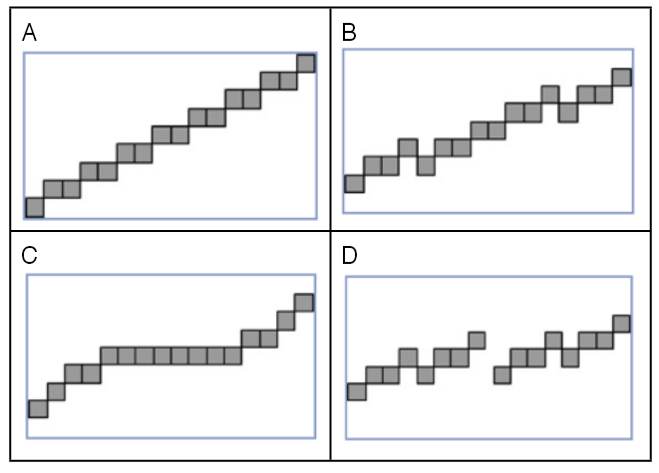
Podjela
Papirna je traka podijeljena na 16 polja.
Takvu je traku moguće podijeliti na pola, te desni dio trake pomaknuti prema gore.
Ove dvije polovice se opet dijele na pola na isti način, s time da se obje desne polovice pomjeraju prema gore:
Nakon trake s 4 polja, dobit ćemo traku s dva polja.
Kako će na kraju izgledati traka?

Slide 10
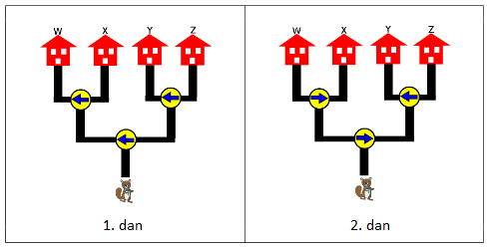
Posjet
Gospođa Dabar ima 4 prijateljice. One žive u različitim gradovima. Svako poslijepodne gospođa Dabar će posjetiti jednu od njih. Na svom putu prati strjelice, koje su prvi dan postavljene tako da pokazuju na put u lijevo. Kad prođe strjelicu, strjelica se okrene i pokazuje na drugu stranu.
Prateći strjelice, gospođa Dabar je 1. dan završila u gradu W, a drugi dan u gradu Y.
Koji grad je gospođa Dabar posjetila 30. dan?
Grad W
Grad X
Grad Y
Grad Z

Slide 11
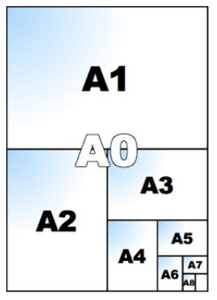
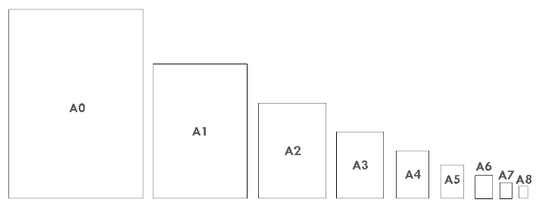
Posjetnica
Kad A0 list papira (1189mmx841mm) prepolovimo, dobijemo 2 lista veličine A1. Od jednog A1 lista papira možemo dobiti dva A2 lista i tako redom, kako je i prikazano na slici.
Imamo 8 listova papira veličine:
A1, A2, A3, A4, A5, A6, A7 i A8.
Trebamo 19 posjetnica veličine A8.
Ako želimo maksimalno iskoristiti papir,
koje ćemo veličine listove papira koristiti?
A5, A6 i A8
A4, A7 i A8
A3 i A7
A4 i A6

Slide 12

Pretakanje vode
Dabrići se igraju na obali jezera. Imaju dvije posude. U posudu A stane 5dcl vode, a u posudu B 7dcl. Posude mogu:
→ napuniti vodom iz jezera, što se može označiti kao J->A ili J->B
→ izliti vodu u jezero A->J, B->J
→ pretočiti vodu iz jedne u drugu posudu (dok prva posuda ne bude prazna ili dok se druga posuda ne napuni do vrha) A->B, B->A
U početku su obje posude prazne. Nakon toga, dabrići su napravili sljedeće:
Koliko je na kraju bilo vode u posudi B?
5 dcl
3 dcl
2 dcl
7 dcl

Slide 13
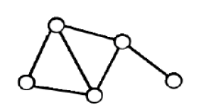
Prijateljstvo
Upitani za svoje prijatelje, dabrovi su rekli sljedeće:
Marko je prijatelj s Laurom, Davidom i Patrikom
David je prijatelj s Markom i Anom
Ana je prijatelj s Markom
Patrik je prijatelj s Markom i Laurom
Laura je prijatelj s Markom i Patrikom
Nakon toga nacrtali su svoje prijateljstvo, na način da je svaki dabar predstavljen kružićem, a prijateljstvo među dabrovima linijom. Ali... zaboravili su napisati imena pored krugova.

Slide 14
Ako se usporede navedena prijateljstva, otkrit ćemo da je na slici prikazano još jedno prijateljstvo koje nije navedeno u tekstu.
Koja je od sljedećih tvrdnji točna?
David i Patrik su prijatelji.
David ima još jednog prijatelja, ali ne znamo koga.
Ana ima još jednog prijatelja, ali ne znamo koga.
Nemamo dovoljno informacija za bilo koju od navedenih tvrdnji.

Slide 15
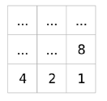
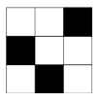
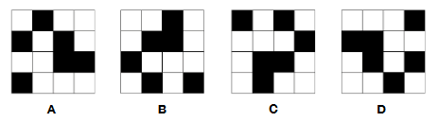
QB kod
Dabrovi žele kodirati brojeve i razvili su Brzi-Dabar-Kod.
BD-Kod je grafički kod koji se sastoji od kvadrata s 3 stupca i 3 reda. Svako polje ima određenu vrijednost. Od dna prema vrhu, s desne prema lijevoj strani, svako sljedeće polje uvijek ima duplo veću vrijednost u odnosu na prethodno. Primjer ispod prikazuje vrijednost prva 4 polja:
Kada kodiraju brojeve, dabrovi potamne neka polja. Kodirani broj je rezultat vrijednosti zbroja zatamnjenih polja.
Kodirani broj 98 (2+32+64) izgleda ovako:
Koji od sljedeća 4x4 BD-koda prikazuje najveći broj?

Slide 16
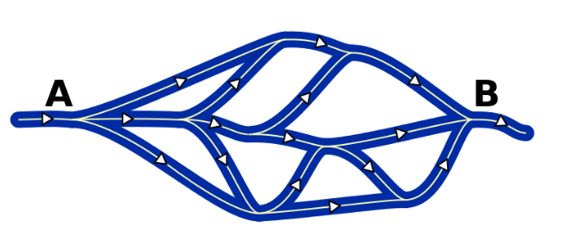
Riječni nadzor
Dabrovi žele istražiti rijeku.
Smiju plivati samo nizvodno i od točke A do točke B plivati samo jednom.
Koliko najmanje dabrova treba preplivati rijeku, kako bi istražili sve njene dijelove?
2 dabra
4 dabra
5 dabrova
6 dabrova

Slide 17
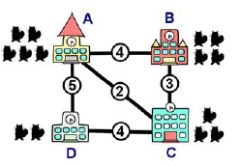
Sastanak
U Bebrogradu postoje četiri škole.
U jednoj školi se trebaju sastati nastavnici iz svake škole: pet nastavnika iz škole A, četiri nastavnika iz škole B, tri nastavnika iz škole C i dva nastavnika iz škole D.
Na mapi se vidi raspored škola.
Mapa prikazuje i autobusne linije koje povezuju škole,
kao i cijene karata za svaku autobusnu liniju.
Nastavnici iz drugih škola moraju doputovati autobusom
do odabrane škole i pri tome moraju platiti prijevoz. Neki će
nastavnici morati koristiti dvije autobusne linije kako bi došli
do određene škole.
Trebate odlučiti u kojoj će se školi održati sastanak, ali tako da ukupan iznos novca koji će nastavnici platiti za karte bude najmanji.
U kojoj će školi biti sastanak?
Škola A Škola B Škola C Škola D

Slide 18
Sigurna lozinka
Tvoj prijatelj želi otvoriti korisnički račun na društvenoj mreži Beaverbook i moli da mu pomogneš oko izbora dobre lozinke.
Pitanje: koji od ponuđenih savjeta za izbor lozinke je najbolji?
Koristi svoje ime iza kojeg slijedi godina tvog rođenja.
Koristi istu lozinku kao i za svoj email računa.
Kreiraj lozinku od 8 proizvoljno izabranih malih i velikih slova engleske abecede ili znamenki.
Uzmi rječnik s bar 800 riječi i iz njega proizvoljno izaberi 4 riječi.

Slide 19

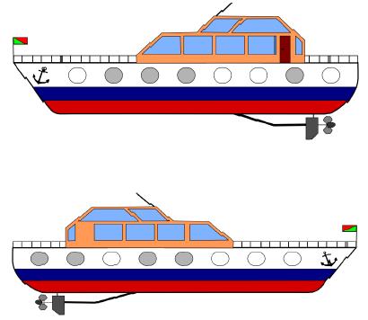
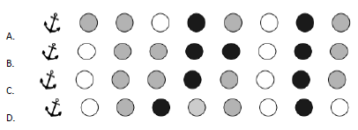
Smiješni prozori
Na brodovu su dvije vrste prozora: oni kroz koje se sve jasno vidi i oni koji su malo zatamnjeni. Ako se gleda istovremeno kroz dva prozora, može se vidjeti: čisto jasno, blago zatamnjeno i jako zatamnjeno, kao što je prikazano na slici ispod:
Kapetan Bleki je u potpalublje svoje jahte postavio kružne prozore, kako je prikazano na slici. Kad se stoji na odgovarajućem mjestu na zemlji, može se pogledati kroz dva prozora na odgovarajućim suprotnim stranama jahte.
Koje boje vidi osoba koja gleda prozore na jahti, ako stoji tako da se vide i prozori sa suprotne strane?

Slide 20

Špijuni
Svakog petka, šest špijuna razmjenjuje informacije sakupljene tijekom tjedna. Špijuni se viđaju samo u parovima, tj. jedan špijun se nikada ne može vidjeti sa još dva ili više špijuna istovremeno.
Dakle, oni moraju organizirati nekoliko sastanaka na kojima razmjenjuju informacije.
Grupi od 6 špijuna je potrebno svega 3 sastanka za prijenos svih informacija prikupljenih tijekom tjedna. Prije sastanka svaki od špijuna zna po jednu informaciju (prvi špijun zna informaciju 'a', drugi špijun zna informaciju 'b', itd...). Na prvom sastanku se sastaju špijuni 1 i 2 i razmjenjuju informacije, tako da poslije oboje znaju 'ab'. Dijagram ispod pokazuje sve sastanke špijuna. Na dijagramu su također prikazane i informacije koje špijuni znaju poslije sastanka. Poslije tri sastanka, svih 6 špijuna znaju sve informacije.
Nakon međunarodnog incidenta, jedan je špijun prestao sudjelovati u sastancima. Koji je minimalan broj sastanaka potreban da bi svih 5 špijuna razmijenilo informacije?
3 4 5 6

Slide 21
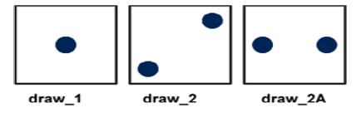
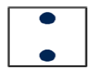
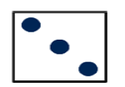
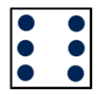
SŠ - kocke
Naredbe draw_1, draw_2 i draw_2A crtaju točke prikazane na slici:
Naredba turn90 rotira već nacrtanu sliku.
Npr. kombinacijom naredbi draw_2A, turn90 dobijamo sljedeći rezultat:
Kombinacijom naredbi draw_1, draw_2 i turn90 dobijamo:
Koja kombinacija naredbi će dati sljedeću sliku:
draw_2A, turn90, draw_2, draw_1
draw_2A, draw_2, turn90, draw_2
draw_2, draw_2A, turn90, draw_2
draw_2, turn90, draw_2. draw_2A

Slide 22
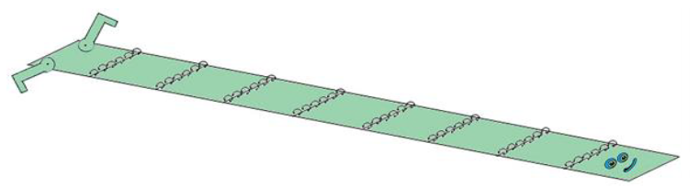
SŠ - robot zmije
Dabar Darko sastavlja robota. Slaže kvadratne panele jedan iza drugog i povezuje ih šarkama kao što je prikazano na slici dolje.
Darko može promijeniti oblik robota-zmije tako da savije šarke kojima su povezani paneli. Npr. robot-zmija se može transformirati u stepenice. Stepenice za 3 koraka sastavljene su od robota zmije, odnosno od 9 kvadratnih panela.
Koliko je kvadratnih panela potrebno da bi se sagradile stepenice za 7 koraka?
21
14
7
27

Slide 23
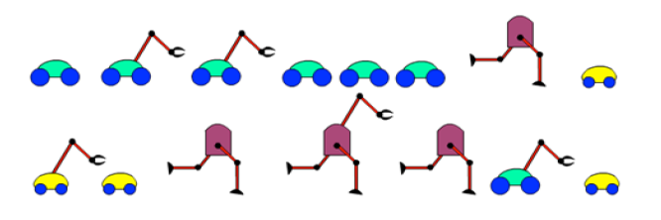
SŠ - roboti
Dabrovi su ponosni vlasnici tvrtke koja posjeduje 15 robota, prikazanih na slici. Roboti slušaju naredbe i izvršavaju ih redom.
Koliko je robota došlo do cilja?
5
3
7
1
Netko je napisao naredbe i roboti su to poslušali:
svi roboti s malim točkovima, ignorirajte naredbe
svi roboti s rukama, a koji možete hodati, idite do cilja
svi roboti s rukama ili nogama, ignorirajte naredbe
svi roboti idite do cilja

Slide 24

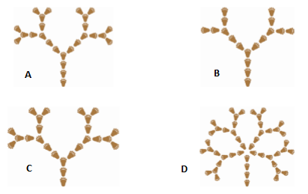
Stablo
Za 1-grana stablo, naredbe su:
→ jedan korak naprijed za jedan otisak stopala
→ vrati se natrag
Za 2-grane stablo, naredbe su:
→ dva koraka naprijed za dva otiska stopala
→ okreni se lijevo i napravi 1-grana stablo
→ okreni se desno i napravi 1-grana stablo
→ vrati se natrag
Za 3-grane stablo, naredbe su:
→ tri koraka naprijed za tri otiska stopala
→ okreni se lijevo i napravi 2-grane stablo
→ okreni se desno i napravi 2-grane stablo
→ vrati se natrag
Na istom principu, moguće je napraviti i 4-grane stablo. Kako će ono izgledati?

Slide 25
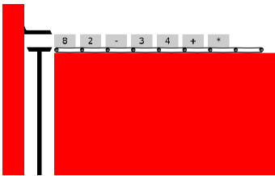
Stroj za računanje
Na slici je jednostavan stroj za računanje. Stroj slaže kutije jednu na drugu. Kad naiđe kutija s operacijskim simbolom (+, -, *, ili /) onda se tri kutije koje su na vrhu zamjenjuju kutijom s rezultatom računanja te operacije. Da bi koristili stroj, izraz moramo zadati drugačije.
Na primjer:
2+3 zadaje se kao 2 3 +
10-2 zadaje se kao 10 2 -
5*2+3 zadaje se kao 5 2 * 3 +
5+2*3 zadaje se kao 5 2 3 * +
(8-2)*(3+4) zadaje se kao 8 2 - 3 4 + *
Kako glasi naredba za računanje vrijednosti izraza 4*(8+3)-2 ?
4 8 3 2 * + -
4 8 3 * + 2 -
4 * 8 3 + 2 -
4 8 3 + * 2 -

Slide 26
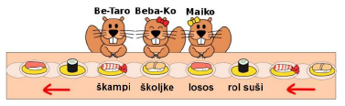
Suši
Be-Taro, Beba-Ko i Maiko otišli su u Sushi restoran. U restoranu se plate sa sushijem nalaze na pokretnoj traci, pored gostiju, tako da svaki gost uzima sushi sa pokretne trake.
Postoje 4 vrste sushija: sa škampima, sa školjkama, s lososom i rol suši. Na pokretnoj traci se neprekidno postavljaju sve četiri vrste sushija i to baš po redoslijedu prikazanom na slici.
Be-Taro prvo uzima sushi sa škampima.
Beba-Ko uzima sushi sa školjkama.
Maiko uzima sushi s lososom.
Poslije toga, uzimaju svaki slijedeći sushi, i to prvo Be-Taro, zatim Beba-Ko, pa Maiko i tako u krug.
Oni uzimaju samo po jedan pladanj, i to prvi koji naiđe, ne birajući pri tome vrstu.
Koju je vrstu sushija uzeo Maiko na prva tri pladnja?
Losos, rol suši, škampi
Losos, škampi, rol suši
Losos, školjke, škampi
Losos, školjke, rol suši

Slide 27
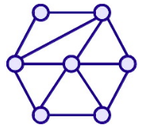
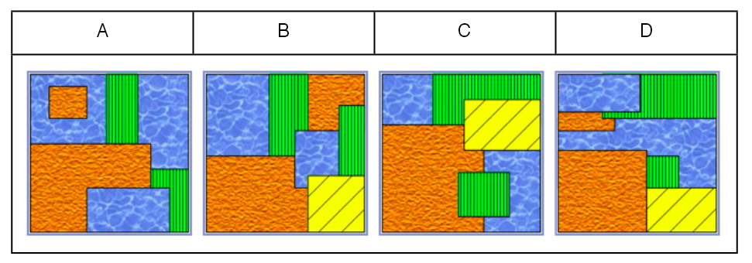
Susjedstvo
Susjedi se dijagramom mogu prikazati na sljedeći način:
Svaki je susjed predstavljen kružićem. Linije između dva kružića znače da ta dva susjeda imaju zajedničku jednu ili više granica između svojih posjeda.
Koja od sljedećih mapa opisuje dani dijagram?

Slide 28
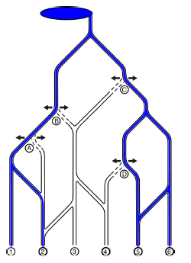
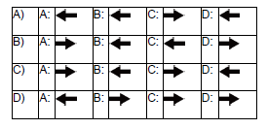
Sustav za navodnjavanje
Dabrovi su napravili sustav za navodnjavanje svojih polja, koja su obilježena brojevima 1,2,3,4,5,6. Voda teče iz jezera na vrhu brda, sve do polja u podnožju.
Duž kanala za navodnjavanje, dabrovi su napravili 4 vodene rampe A,B,C i D koje usmjeravaju vodu lijevo ili desno.
Pitanje: kako treba podesiti vodene rampe da bi se navodnjavala samo polja 2,4,5 i 6?

Slide 29
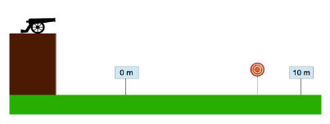
Topovska kugla
Dabar Krešo pokušava pogoditi cilj topovskom kuglom. Top može ispaliti kuglu u rasponu 0-10m.
Položaj mete je nepoznat, ali poslije svakog ispaljivanja, prijatelj Saša mu govori je li kugla pala ispred ili iza cilja.
Ako znamo da cilj ima širinu od 50cm, koliki je minimalan broj ispaljivanja kugli koje će Krešo ispaliti a da bi sigurno pogodio metu neovisno o tome gdje se ona nalazi u rasponu od 0 do 10m?
3 4 5 6

Slide 30
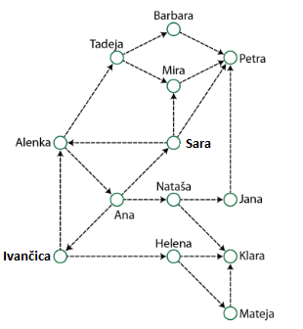
Tračerice
U Bebroškoli djevojke vole ogovarati. Tko kome dijeli tračeve prikazano je na slici:
Sara, npr. sve ispriča Petri, Miri i Alenki, Tadeja sve govori Barbari i Miri...
Ivančica je danas proširila priču da su se Petra i Sunčica posvađale. Za ručkom su razgovarale Helena, Petra, Sara i Jana. Helena i Petra su znale za ovu svađu, a Sara i Jana ne. Razlog tomu je što jedna od djevojčica prikazanih na slici nije bila u školi. Tko je bio bolestan?
Nataša
Ana
Alenka
Mira

Slide 31
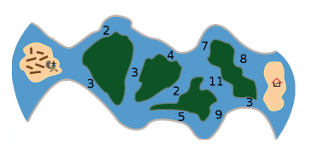
Trupci
Dabrovi su skupili 50 trupaca na Beaver otoku. Žele ih prevesti doma riječnim putem, iako će na određenim točkama izgubiti dio trupaca.
Na slici su brojem označena mjesta gdje ostaju bez trupaca. Broj predstavlja broj izgubljenih trupaca.
Koji je najmanji broj trupaca koje dabrovi mogu izgubiti putem?
20
23
15
19

Slide 32
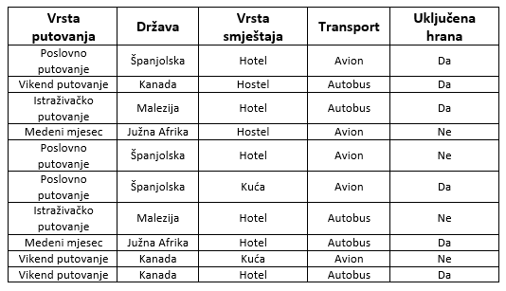
Turistička agencija
Dabar radi u turističkoj agenciji. Turistička agencija ima u ponudi sljedeća putovanja:
Što Dabar treba pitati klijenta, kako bi sa sigurnošću znao koje mu putovanje treba ponuditi?
“Vrsta putovanja” i “Država”
"Vrsta putovanja”, “Vrsta smještaja” i “Transport”
“Država”, “Vrsta smještaja” i “Uključena hrana”
“Vrsta smještaja” i “Uključena hrana”

Slide 33

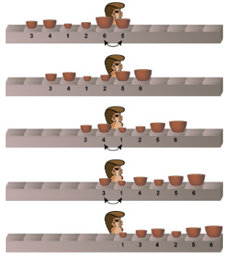
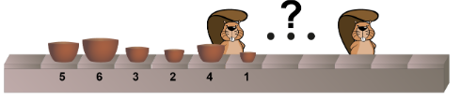
Tvornica keramičkih zdjela
U tvornici se proizvode keramičke zdjele različitih veličina. Zdjele se nalaze na pokretnoj vrpci i kreću s lijeve na desnu stranu.
Zdjele različitih veličina postavljaju se na vrpcu slučajnim redoslijedom. Prije pakiranja, trebaju biti sortirane na sljedeći način:
Uz pokretnu se vrpcu nalazi jedan dabar koji sortira zdjele. Smije zamijeniti samo susjedne zdjele, ako se one nalaze na krivom mjestu. Zamjene radi sve dok se zdjele ne sortiraju po zadanom redoslijedu.
Koliko radnika treba biti uz pokretnu vrpcu kako bi se zdjele sortirale na ispravan način, ako su postavljene na sljedeći način:
3 4 5 6

Slide 34
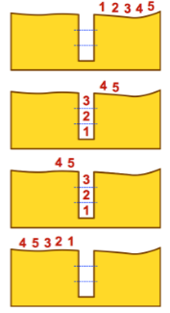
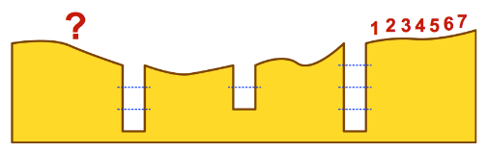
Utrka dabrova
Dabrovi su u šetnji šumom. Put ih vodi ravno, a dabrovi hodaju jedan za drugim. S vremena na vrijeme, naiđu na rupu. Tada:
u rupu skače onoliko dabrova koliko u nju stane
ostatak dabrova prolazi
dabrovi koji su bili u rupi izlaze van.
Ako je 7 dabrova u šetnji, a u rupe redom mogu stati 4, zatim 2 i na kraju 3 dabra, koji će biti redoslijed dabrova nakon prolaska treće rupe?
4756123
6574321
2165347
5761432

Slide 35
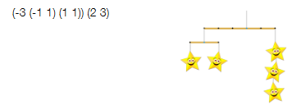
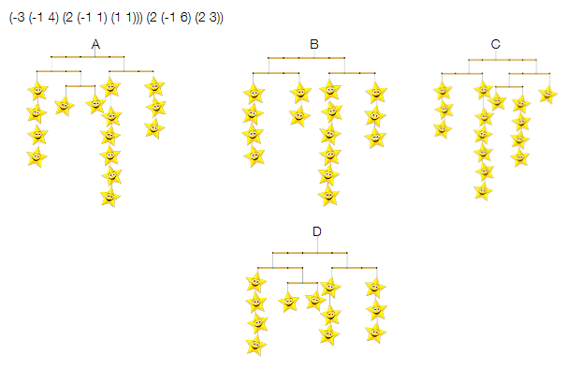
Viseći ukrasi
Viseći ukras se sastoji od drvenih letvica i figurica. Na svaku se letvicu ukrasi postavljaju na unaprijed određene pozicije. Svaka letvica je vezana za letvicu iznad sebe ili za strop. Pozicije ukrasa i letvica se mogu prikazati (naredbom i slikovno) na sljedeći način:
Kojem ukrasu pripada sljedeća naredba:

Slide 36
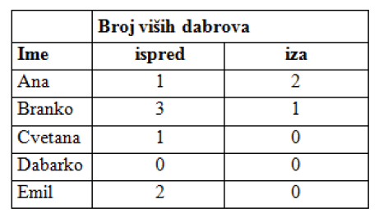
Visina
Dabrovi Ana, Branko, Cvetana, Dabarko i Emil, različite su visine. Oni se postavljaju u kolonu, jedan iza drugog, licem okrenutim na istu stranu, po nekom redoslijedu koji sami izaberu. Tada svatko od njih prebroji koliko ima viših dabrova ispred i iza sebe. Rezultat je sljedeći:
Po kojem redoslijedu oni stoje?
Dabarko, Cvetana, Ana, Branko, Emil
Dabarko, Ana, Cvetana, Branko, Emil
Ana, Cvetana, Dabarko, Emil, Branko
Dabarko, Ana, Emil, Branko, Cvetana

Slide 37


Vlakovi
Teretni vlak ima vagone označene slovima A, B, C, D i E. Trenutno su složeni na sljedeći način:
Lokomotiva se pomiče naprijed-nazad kako bi vagone postavila na određeni kolosjek. Pri tome je potrebno napraviti operaciju prikapčanja ili otkapčanja vagona.
Koliko je takvih operacija (prikopčaj vagon/otkopčaj vagon) potrebno da se vagoni slože opet u A-B-C-D-E slijed?
8
10
6
12

Slide 38
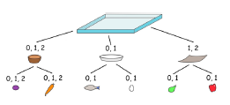
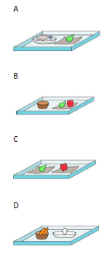
Zdravi ručak
Što ćemo danas jesti?
Dabrostoran je napravio smjernice za dobar ručak. Smjernice su prikazane na slici ispod.
Na svoj pladanj možete staviti tri različite vrste tanjura. Brojevi prikazuju koliko tanjura ovog tipa možete staviti na pladanj. U svaki tanjur možete staviti samo hranu koja se nalazi ispod tanjura. Brojevi pored hrane pokazuju koliko se određene hrane može staviti u tanjur.
Jedan ručak nije sastavljen prema prikazanim smjernicama. Koji?
A B C D

Slide 39
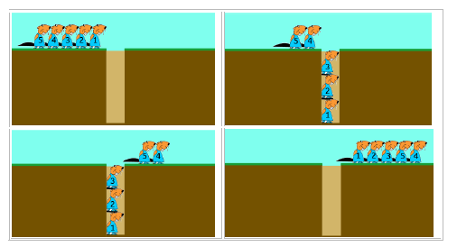
Zečje rupe
Dabrovi su krenuli u šetnju po šumi i kreću se u redu, jedan za drugim. Međutim, zečevi su u šumi napravili rupe. Rupe su dovoljno duboke da nekoliko dabrova može ući u njih. Kada je rupa puna dabrova, ostali dabrovi, koji su bili iza njih u redu, prolaze preko rupe, a zatim izlaze dabrovi koji su ušli u rupu.
Npr., ako imamo pet dabrova (označenih brojevima: 1, 2, 3, 4 i 5) koji naiđu na rupu u koju može upasti 3 dabra, imati ćemo sljedeću situaciju (dabar 1 je prvi u redu, a dabar 5 je posljednji):

Slide 40
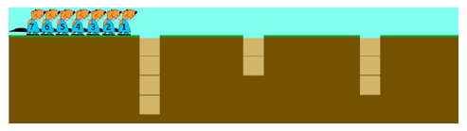
U šetnji je sedam dabrova (označenih brojevima 1 do 7). U prvu rupu na putu, mogu stati 4 dabra, zatim nailaze na rupu u koju mogu stati dva dabra, i na kraju na rupu u koju mogu stati 3 dabra. Koji je redoslijed dabrova poslije treće rupe?
3216574
7435612
1234756
7341652

Slide 41
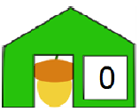
Žirevi
Vjeverice skupljaju žireve u jedno, zajedničko sklonište. Također, žele i
pratiti broj žireva u skladištu.
Vjeverice sporo računaju, tako da moraju otići do svoje kuće kako bi napravile izračun. Evo što se događa kad vjeverica odnese žir u skladište:
ostavlja žir u spremištu,
pročita broj ispred vrata,
odlazi kući kako bi zbrojila broj koji je zapisan ispred vrata s brojem jedan i
vraća se u skladište, briše broj i zapisuje broj koji je izračunala kod kuće.
Na početku, skladište je bilo prazno, pa je broj ispred vrata bio nula. Poslije toga, deset je vjeverica donijelo po jedan žir, otišlo kući zbrajati i vratile se po sljedećem redoslijedu:
Npr. P4 znači da je četvrta vjeverica donijela žir i pročitala broj ispred vrata, a Z5 znači da je peta vjeverica došla od kuće i zapisala novi broj ispred vrata. Koji će broj biti ispisan na kraju? 2 7 4 10

Slide 42
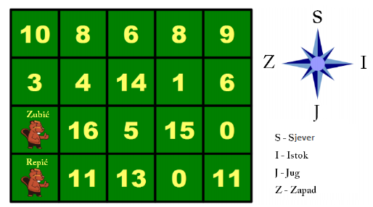
Zlatnici
Dabrovi Zubić i Repić sakupljaju zlatnike. Trenutno se nalaze na otoku s blagom.
Repić ima mapu koja točno prikazuje koliko ima zlatnika na svakom dijelu otoka. Repić se ne želi prehladiti, a kako hladnoća dolazi sa sjeverne strane, on se uvijek sakrije iza Zubića. Npr., ako se oni kreću smjerom I-S-I-I (Istok-Sjever-Istok-Istok), Zubić će skupiti 35 zlatnika, a Repić samo 31 (zato što je Zubić već neke zlatnike pokupio prije Repića).
Koji će put osigurati Repiću više zlatnika od Zubića?
I-I-I-S
I-I-S-S
I-S-I-S
I-I-S-I

Slide 43
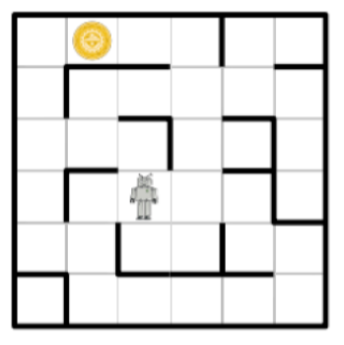
Zvjezdani labirint
Astronauti su sletjeli na nenaseljeni planet. S broda su vidjeli labirint u kojem se nalazi nepoznati objekt. Spustili su robota u labirint kako bi dobili više informacija o tom objektu.
No, robot je pao prilikom prizemljenja, pa sada šalje i prima iskrivljene naredbe.
Robot može ići u 4 smjera, pa tako ima i 4 različite naredbe: gore, dolje, lijevo, desno. Nakon izdane naredbe, pomiče se u susjedni kvadrat u smjeru izrečenom u naredbi.
Koje naredbe astronauti trebaju poslati robotu da bi on došao do nepoznatog objekta?
Ha` poS poS Ha` Ha` nIH
Ha` poS poS Ha` nIH Ha`
Ha` poS nIH vl`ogh Ha` poS
Ha` Ha` poS Ha`

Slide 44


Dodatne informacije su na portalu ucitelji.hr http://www.ucitelji.hr/Naslovnica/Dabar.aspx

